Slide 1

KOFFI EUGENE
Fait le 28-01-2023

Slide 2
RAPPORT DE FACTURE ET LOYEZ PRIX EN COMPTE... « Il s’agit DES PAIE LOYEZ ET RETRANCHEMENT ».
-Bouba bassoum

Slide 3
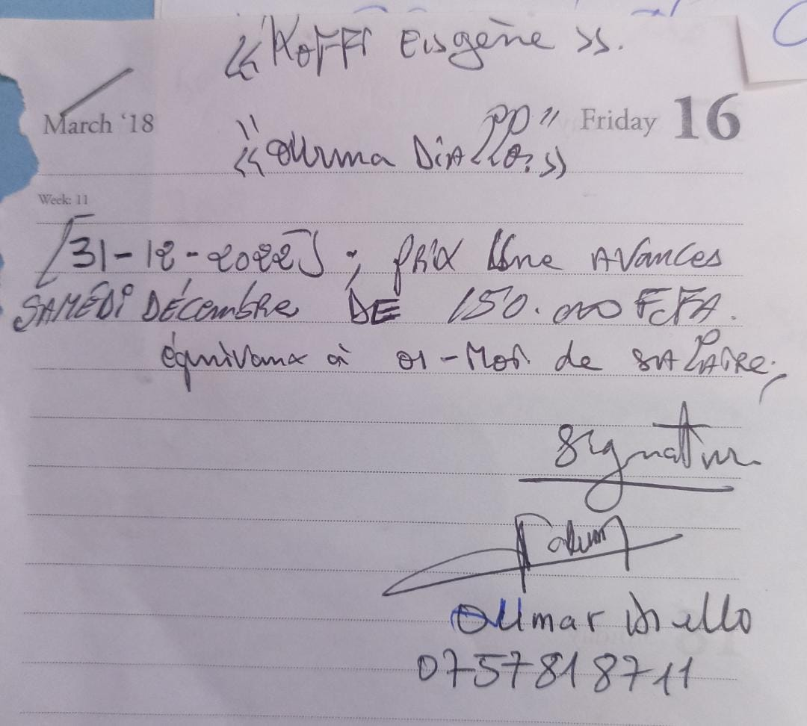

Slide 4
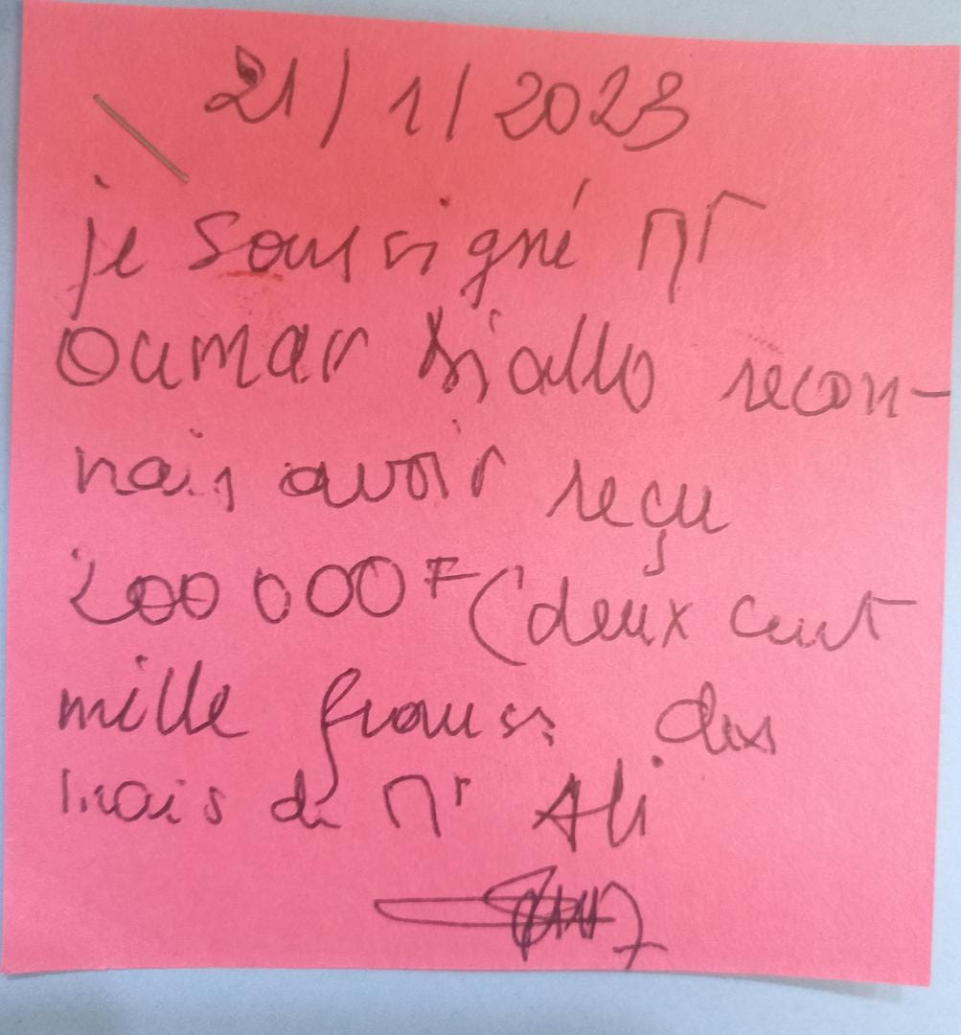

Slide 5
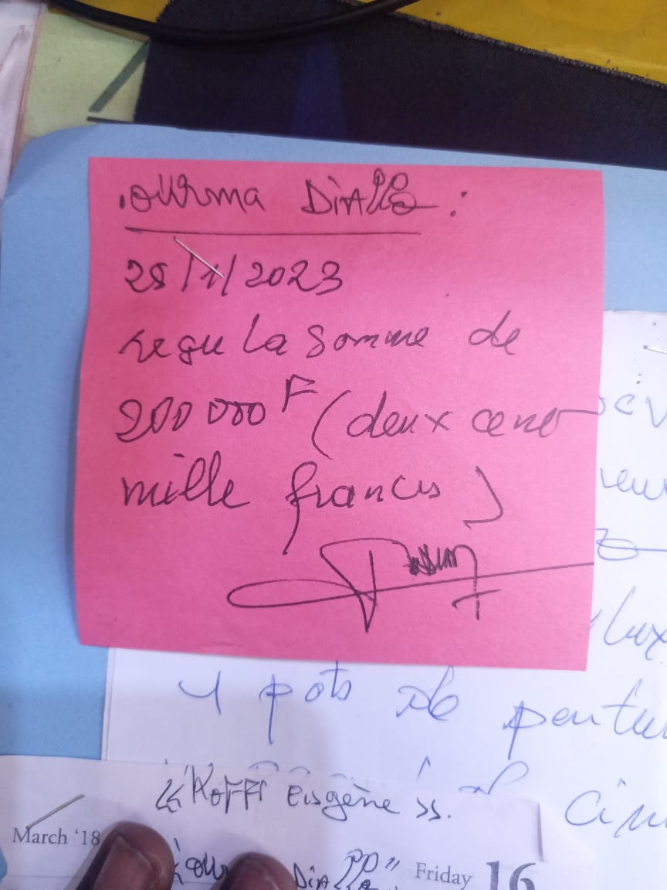

Slide 6
RESUME DE ARGENT PRIX
( 31-12-2022 ) PRIX = 150’000 F
( 21-01-2023 ) PRIX = 200’000 F
( 28-01-2023 ) PRIX = 200’000 F
( 00-00-00 ) 950MIL AVANCE 400’MILL RESTE = 550’000 F
--------------------------------------------------------------------------------------------
TOTAL = 1’100’000 FCFA

Slide 7
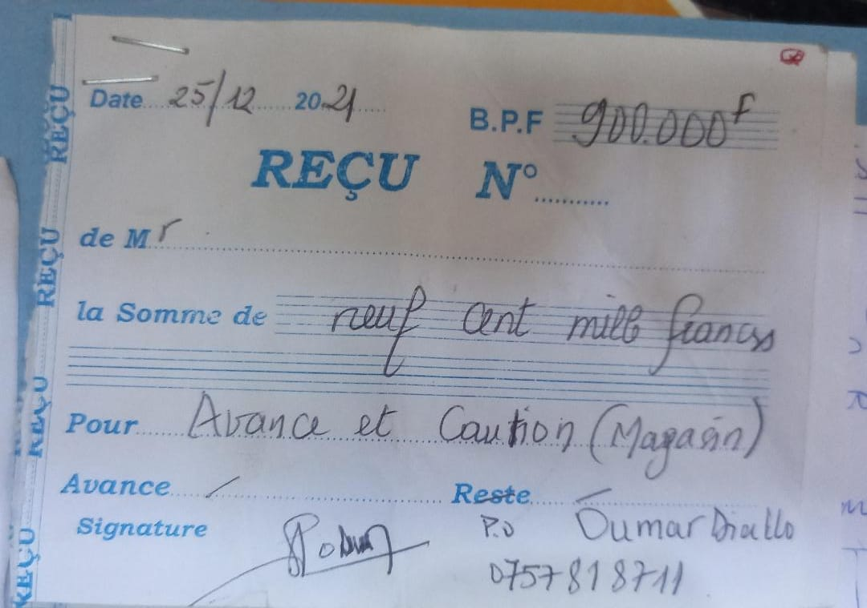

Slide 8
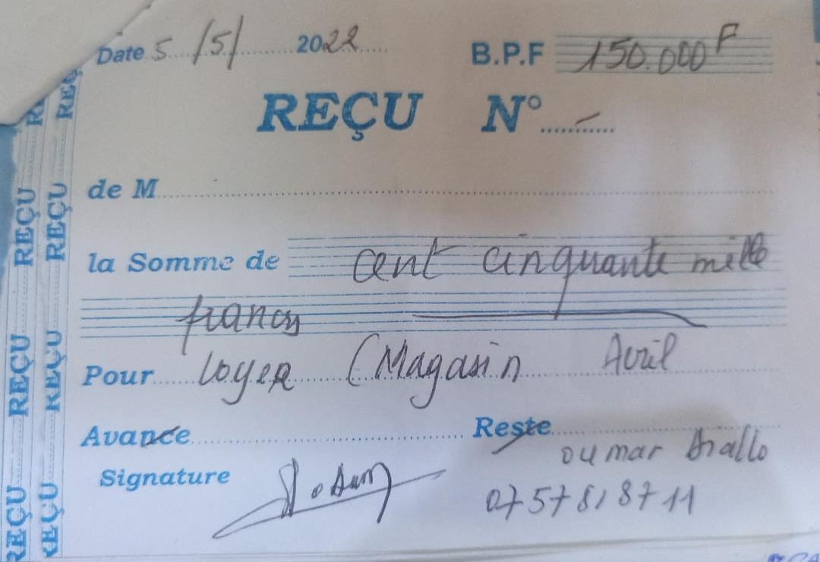

Slide 9
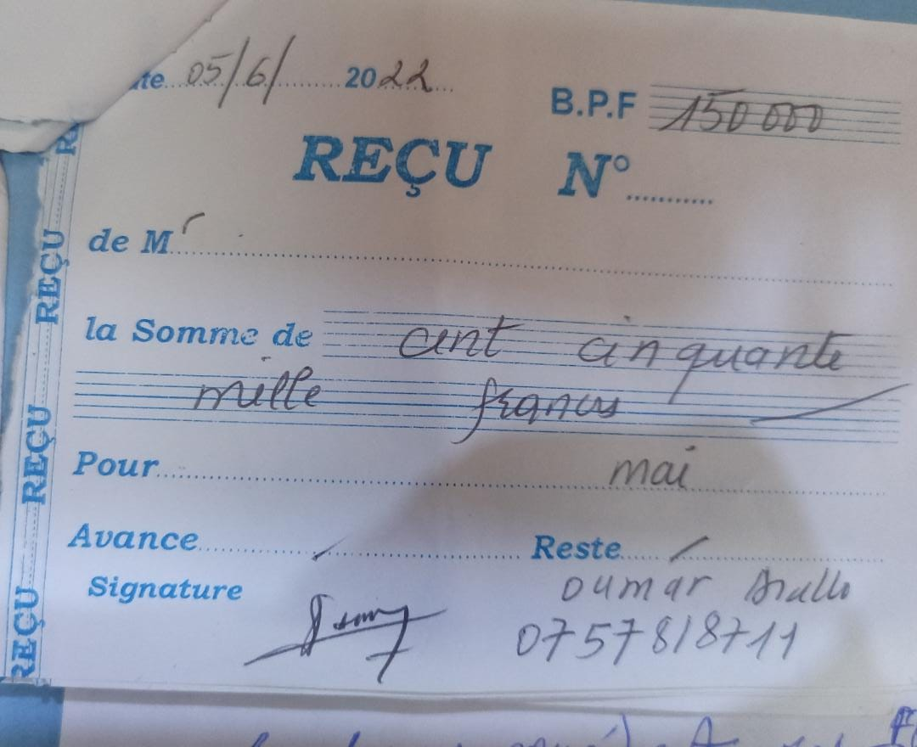

Slide 10
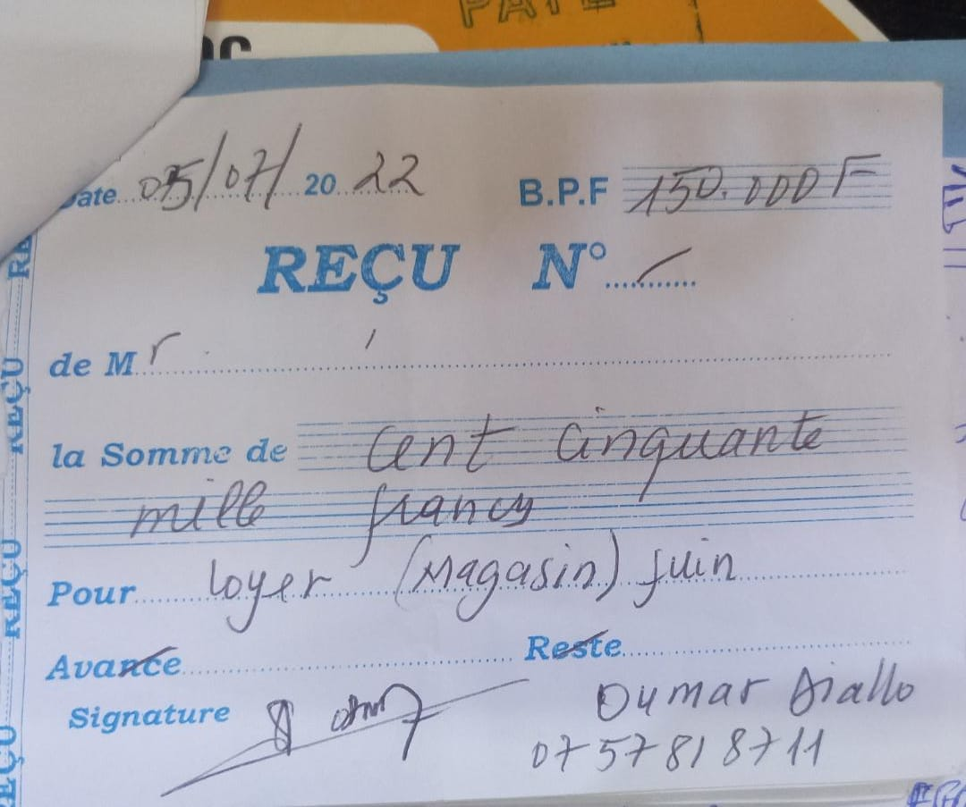

Slide 11
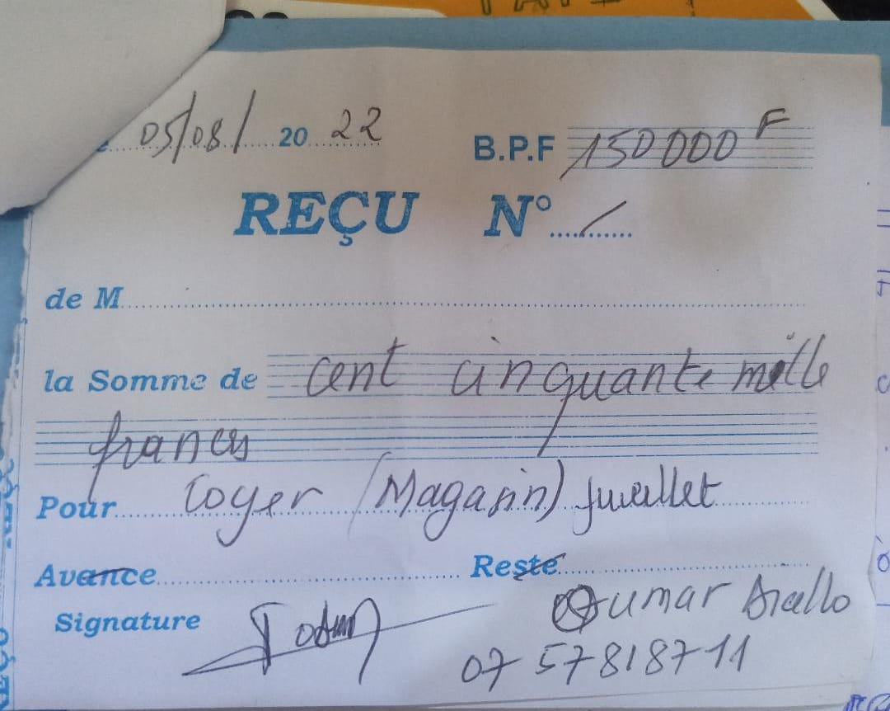

Slide 12
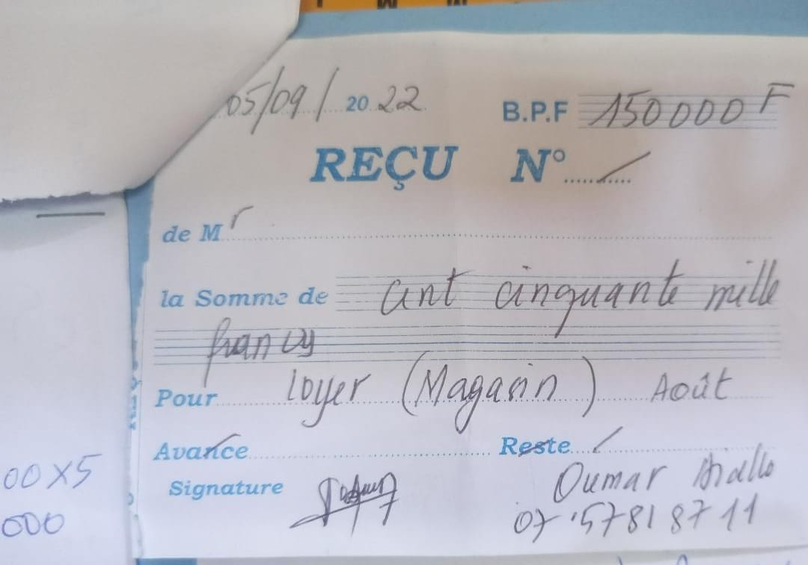

Slide 13
RAPPORT DETAIL A FAIRE
450’000 F
OURMA DIALLO ET BOUBA
----------------------------------------------
3-MOIS DE CAUTION ET 3-MOIS D’AVANCE
01 ,02,03,04 ( 450’000 F ) SOLDE
- 01 Mois annuler ( Janvier )°
On a :
900’000 F
25-12-2021
- MAI 05 mois 2022 ( 150 MILL )
- JUIN 06 mois 2022 ( 150MILL )
JUIELLET 07 mois 2022 ( 150 MILL )
AOUT 8 mois 2022 ( 150 MILL )
600’000 FCFA

Slide 14
RAPPORT DETAIL FACTURE PAIE
OURMA DIALLO ET BOUBA
----------------------------------------------
2022
On a :
- SEP 09 mois 2022 ( 150 MILL )
- OCT 10 mois 2022 ( 150MILL )
NOV 11 mois 2022 ( 150 MILL )
DEC 12 mois 2022 ( 150 MILL )
600’000 FCFA
On a :
2023
- Janvier 01 mois 2023 ( 150 MILL )
Février 02 mois 2023 ( 150 MILL )
Mars 03 mois 2023 ( 150 MILL )
450’000 FCFA

Slide 15
NOUVELLE PRISE EN COMPTE
MATERIEL PRIX PAR KOFFI EUGENE EN PERSONNE

Slide 16
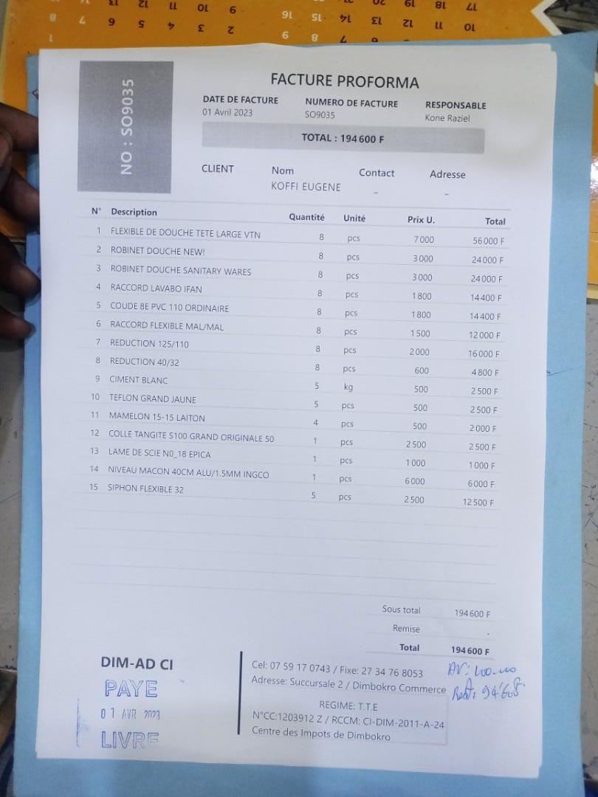

Slide 17
VALEUR PRIX EN COMPTE

Slide 18
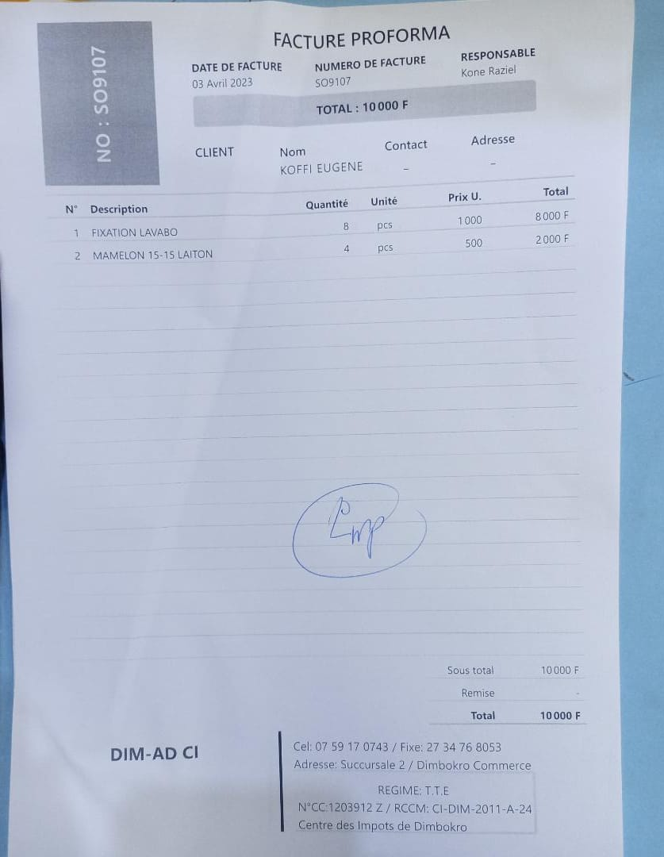

Slide 19
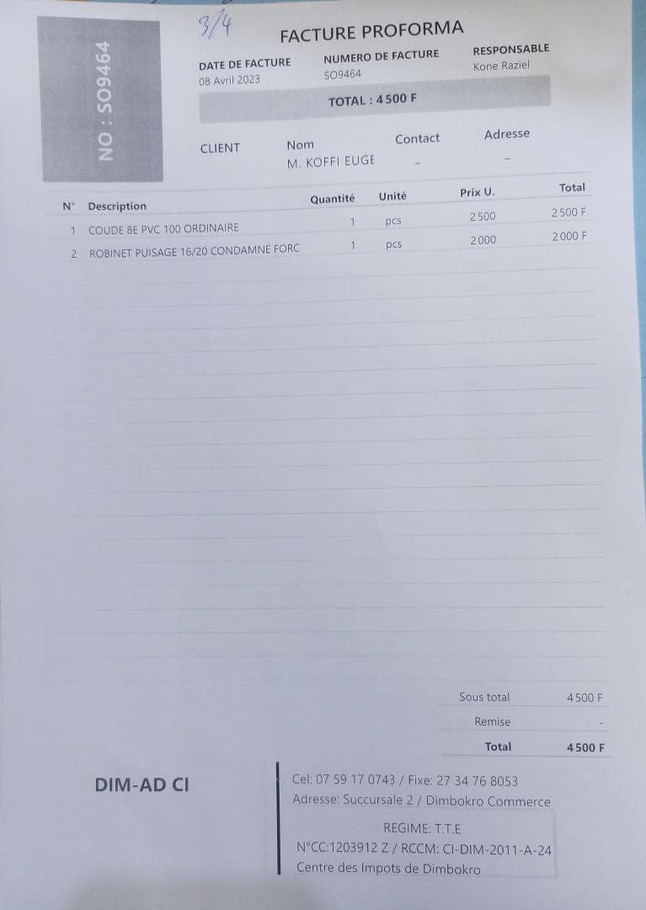

Slide 20
